Slide 1
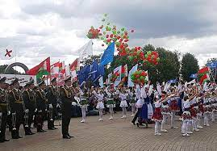
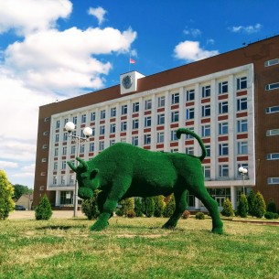
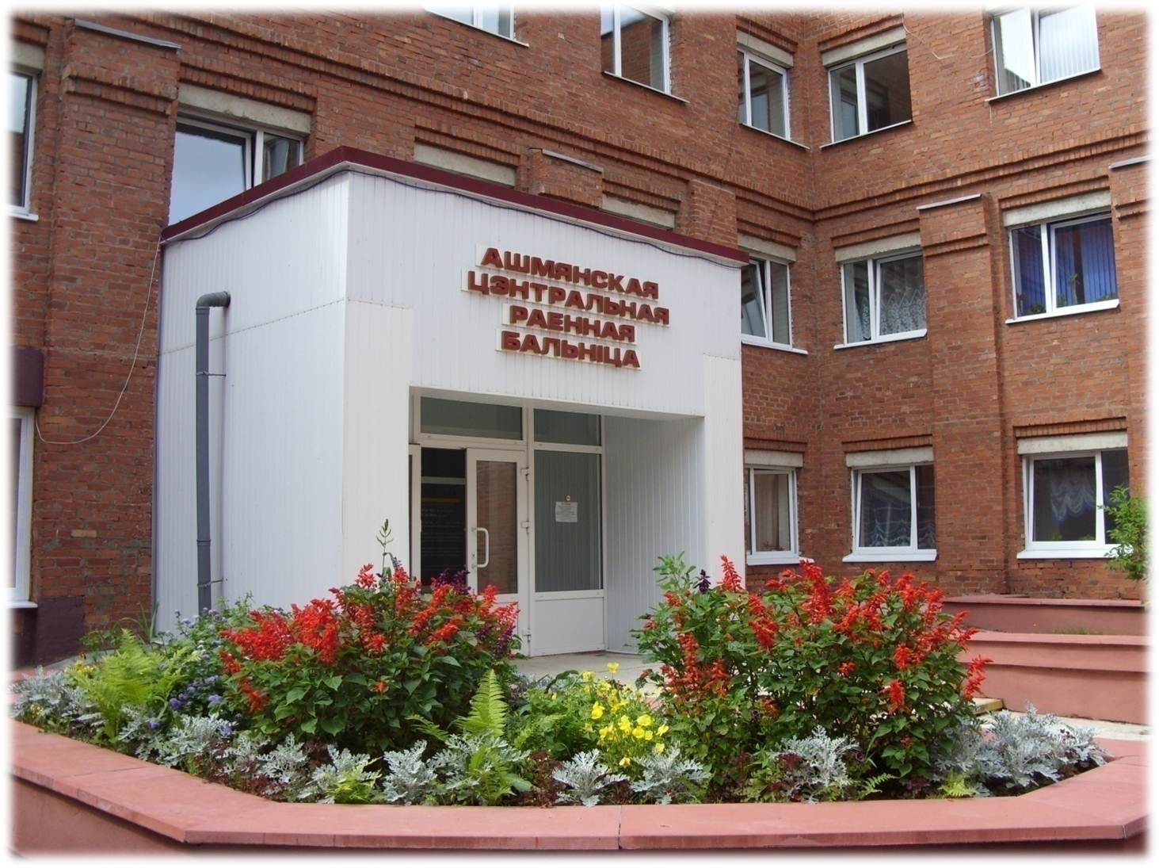
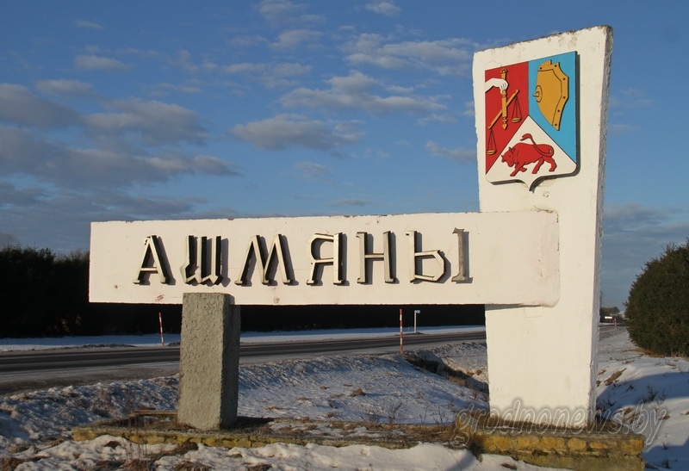
Путешествие
по городу-
юбиляру

Slide 2
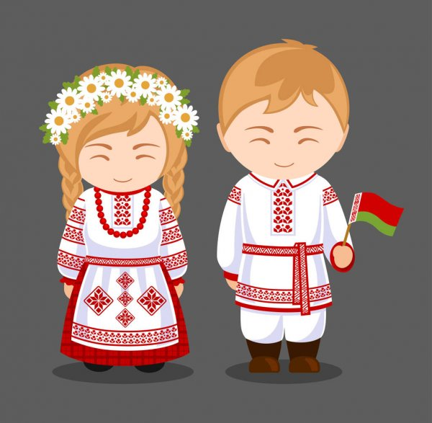

Slide 3
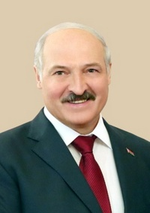
Александр Григорьевич
Лукашенко

Slide 4
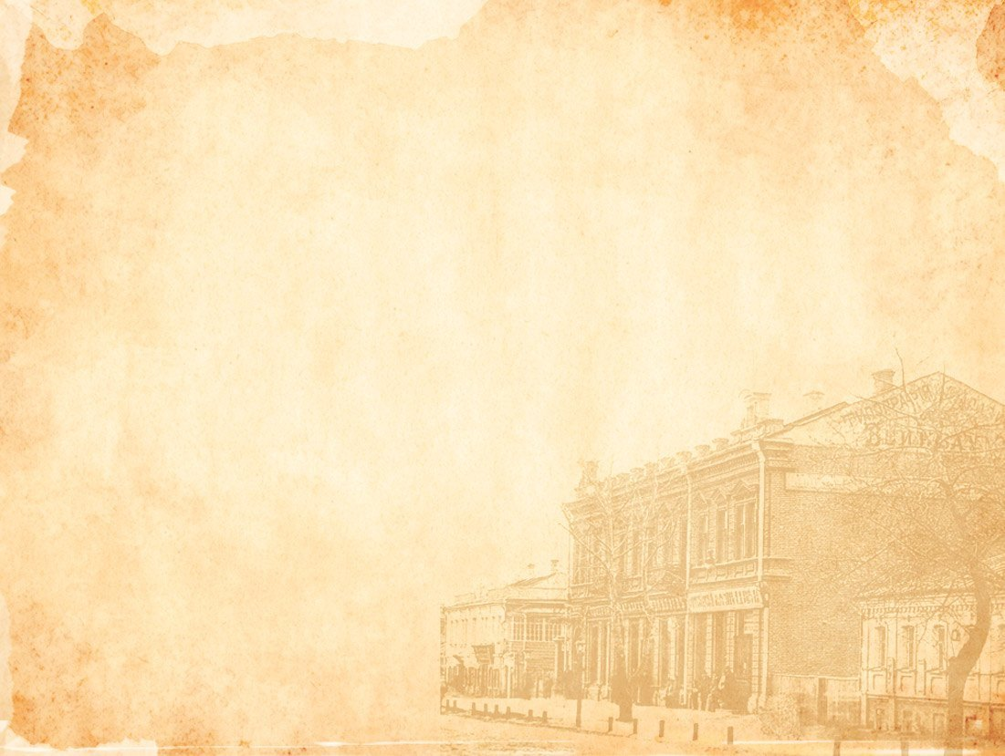
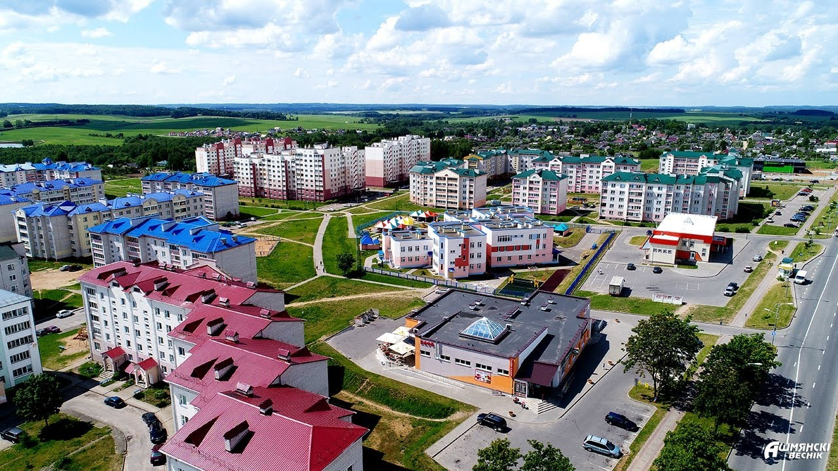
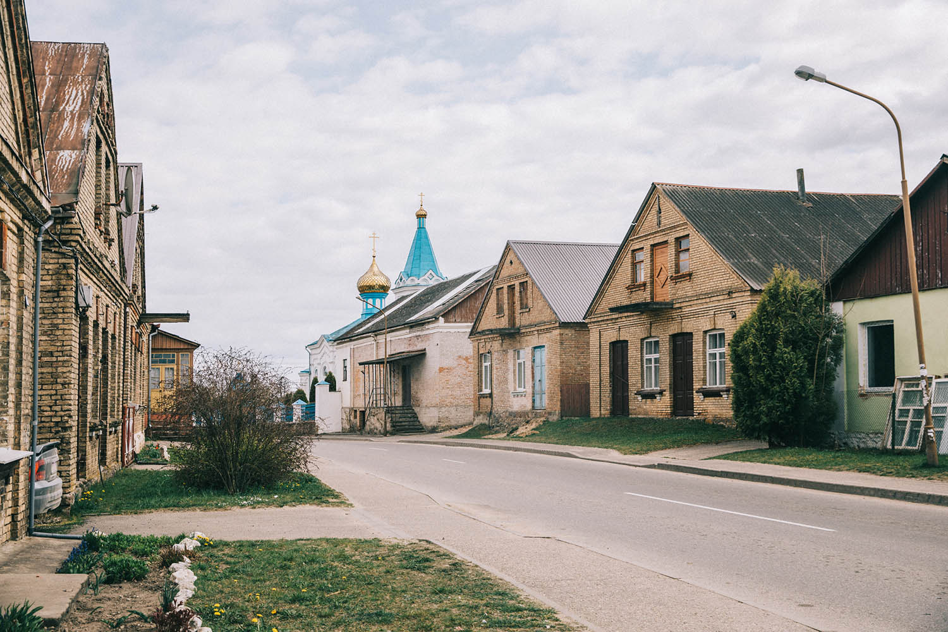

Slide 6
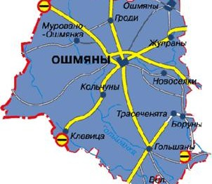
ИСТОРИЧЕСКАЯ СПРАВКА
ГОРОДА ОШМЯНЫ

Slide 7
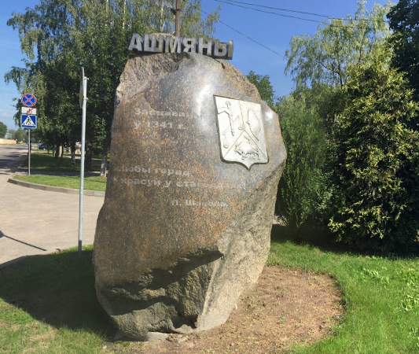
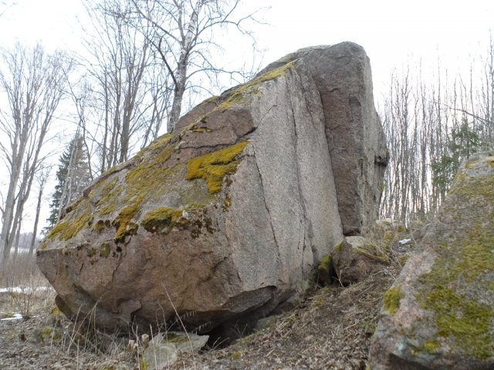

Slide 8
день
рождение
6
8
0
юбилей

Slide 9
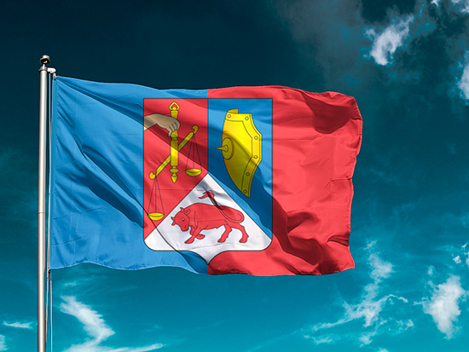
Флаг и герб города Ошмяны

Slide 10
Физкультминутка
Я люблю
Ошмяны!

Slide 13
светофор
физкульминутка

Slide 14
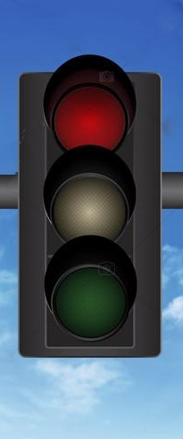
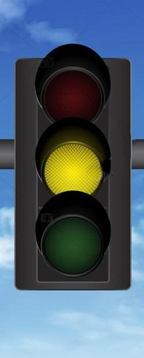
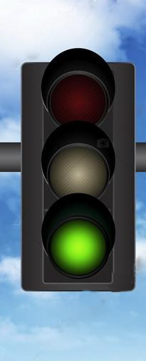

Slide 17
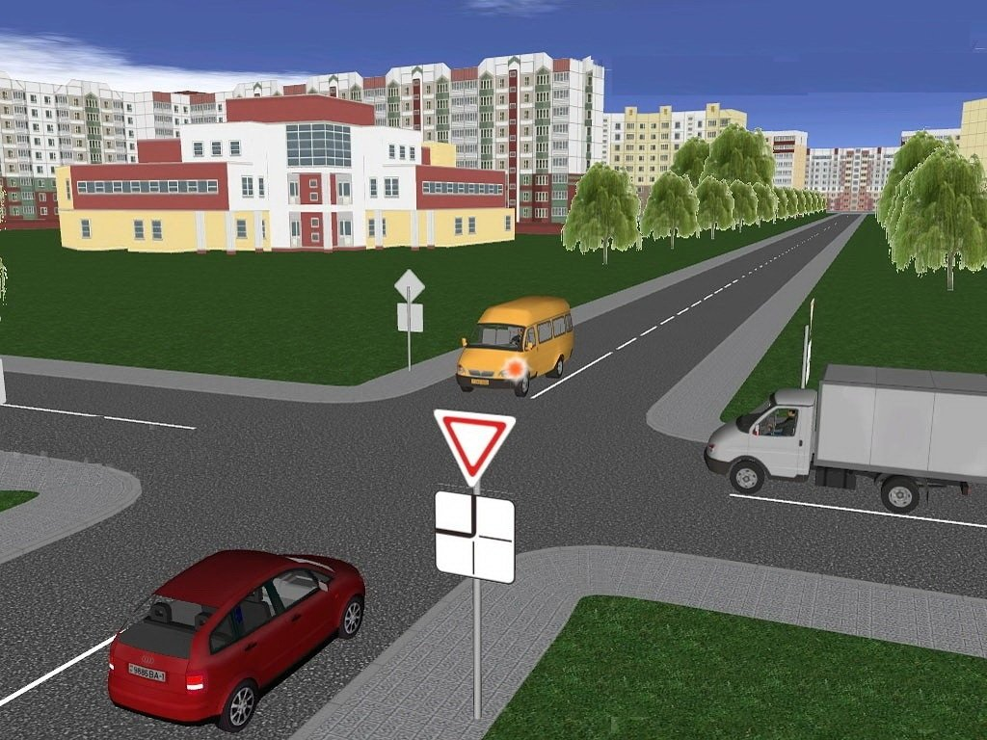
ХЛЕБ

Slide 18
Игра «Найди лишнее»
Письмо, математика, доска, чтение, труд
Лиса, волк, медведь, овца, заяц.
Гора, горка, горный, склон.
Чашка, утюг, тарелка, кастрюля, сковорода.
Морковь, помидор, груша, огурец, картофель

Slide 19
доска
овца
склон
утюг
груша

Slide 20
досуг

Slide 21
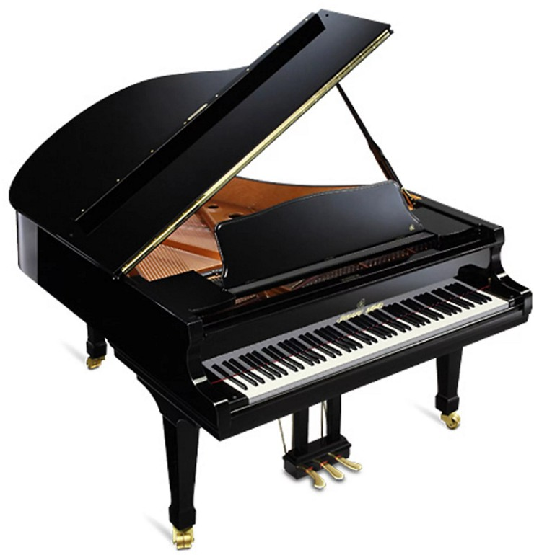
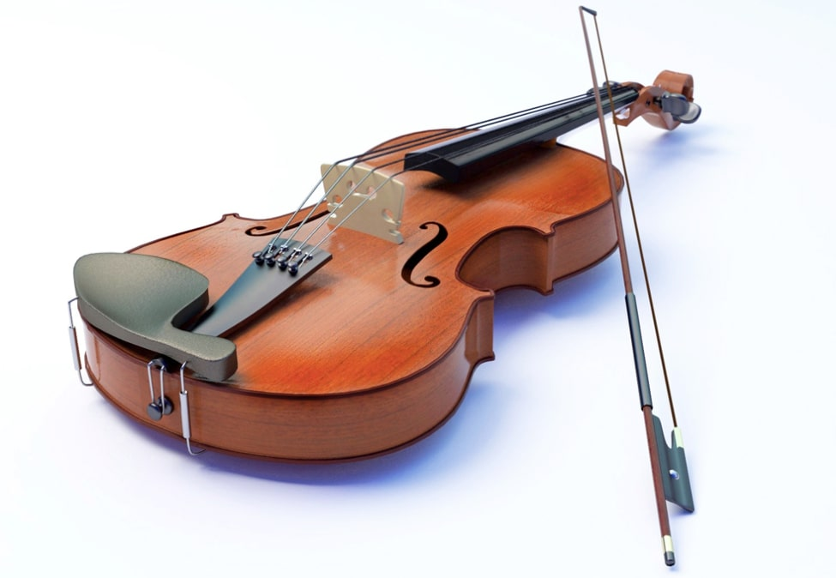
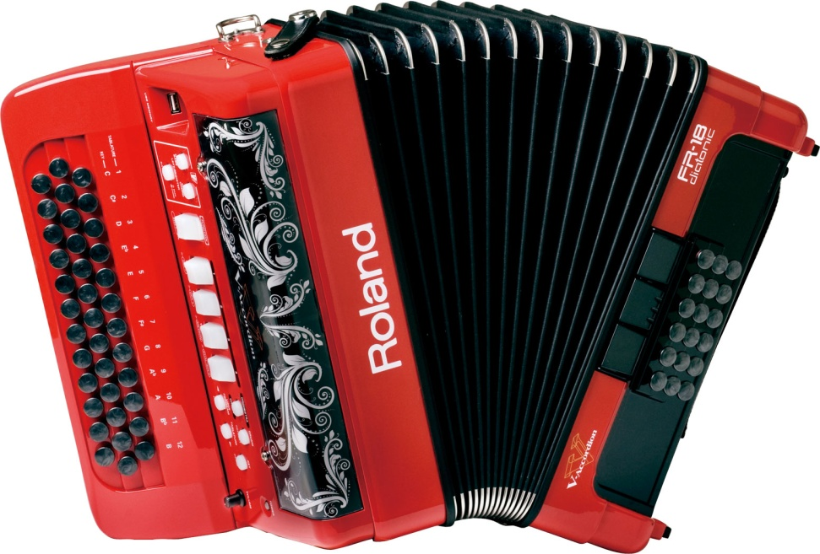

Slide 22
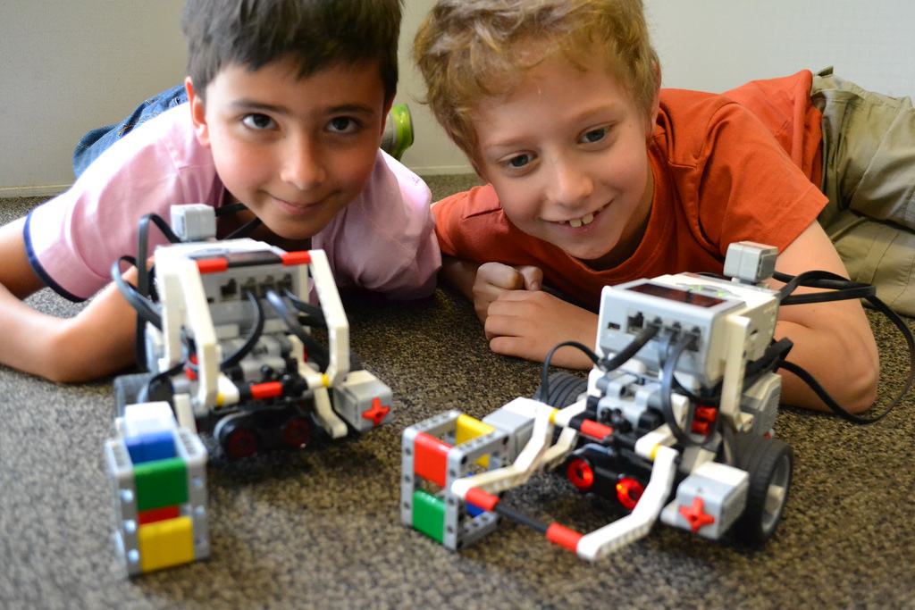
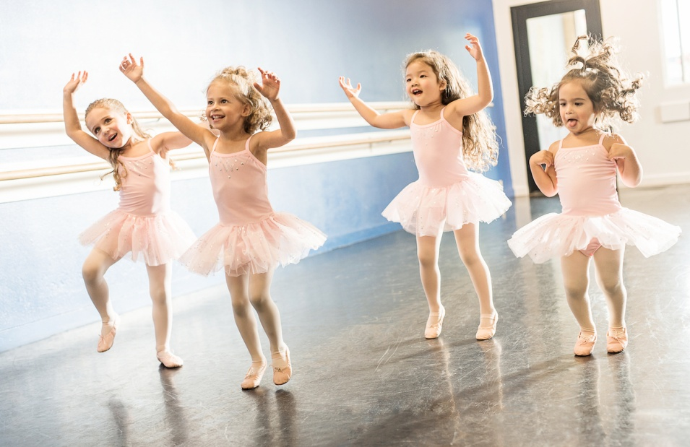
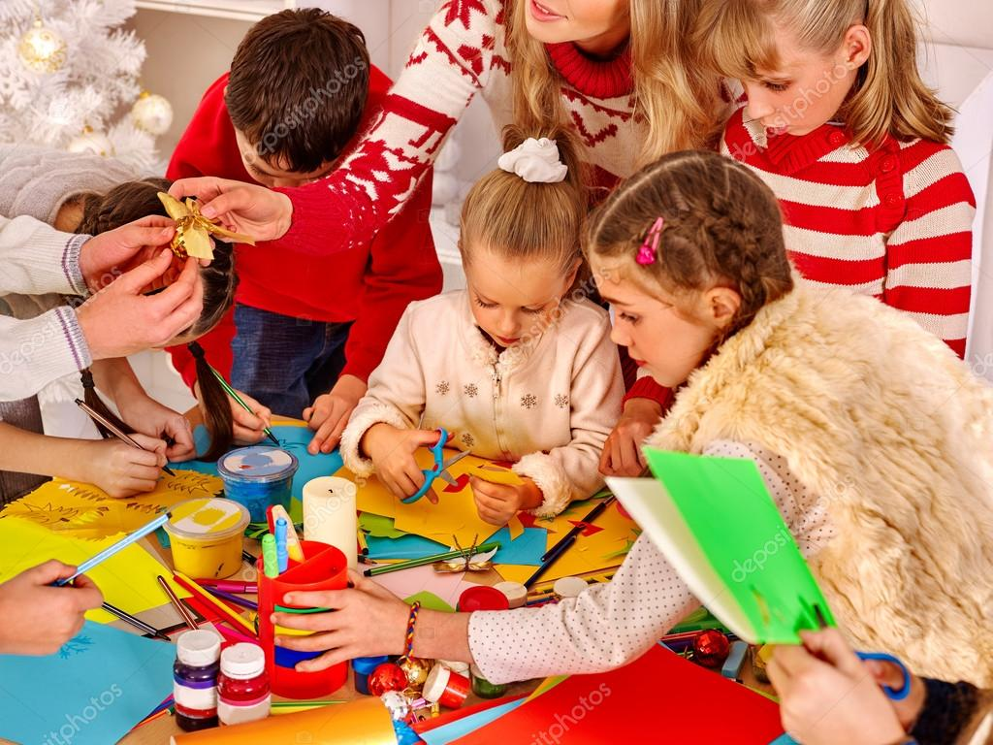
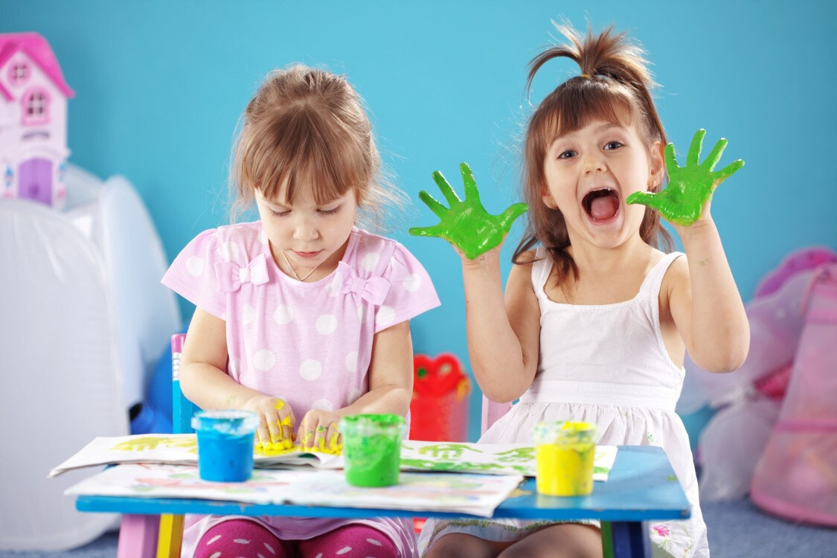

Slide 23
к
о
м
а
н
д
а
с
т
а
д
и
о
н

Slide 24
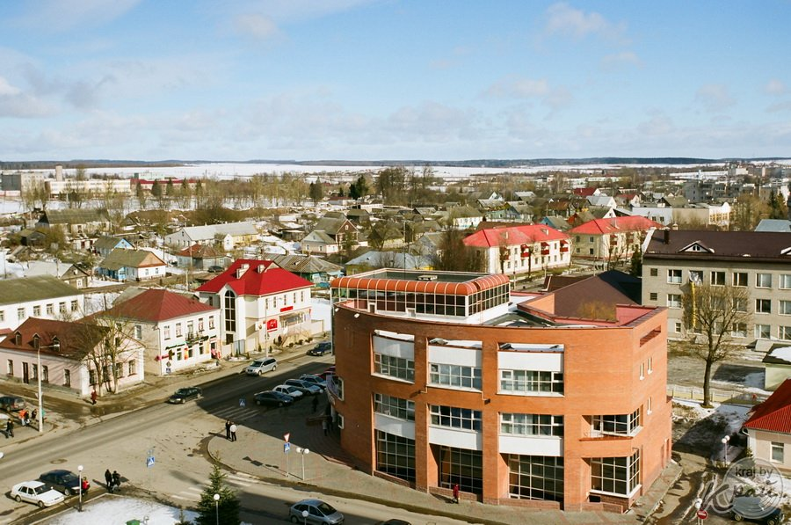
Физкультминутка
«Мой город»

Slide 25
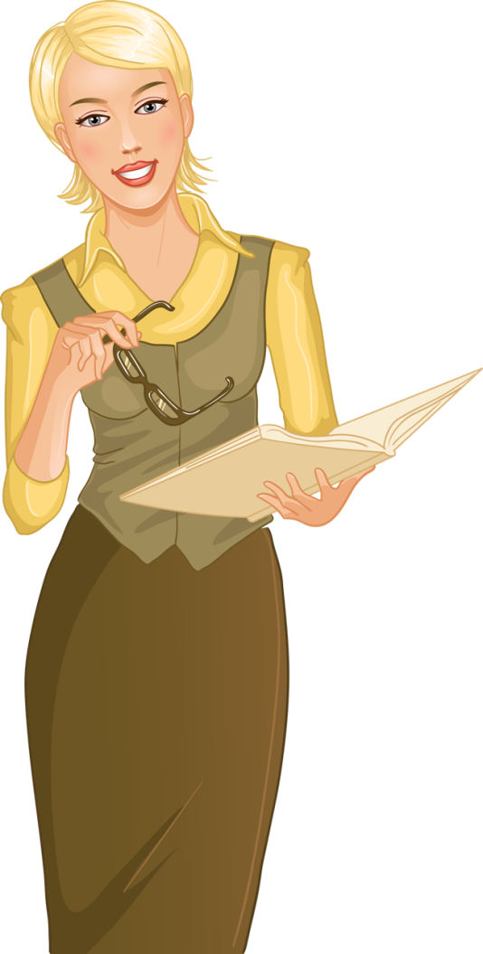
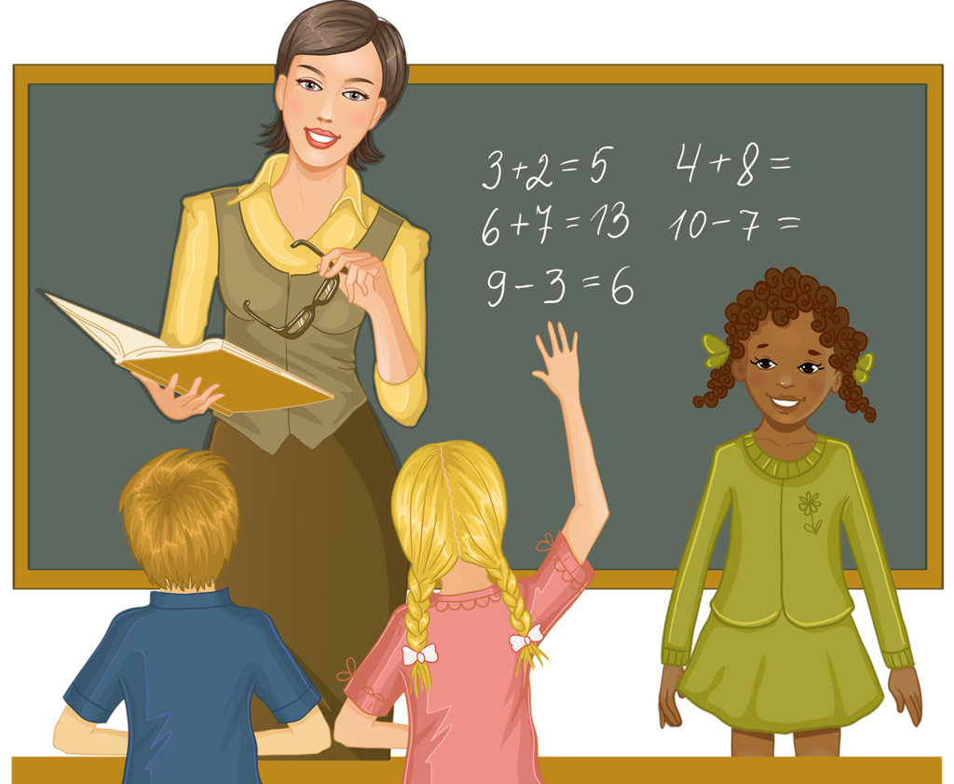
10
11
14
20
12
9
5
2
6
17
13
16
0
8
19
3

Slide 26
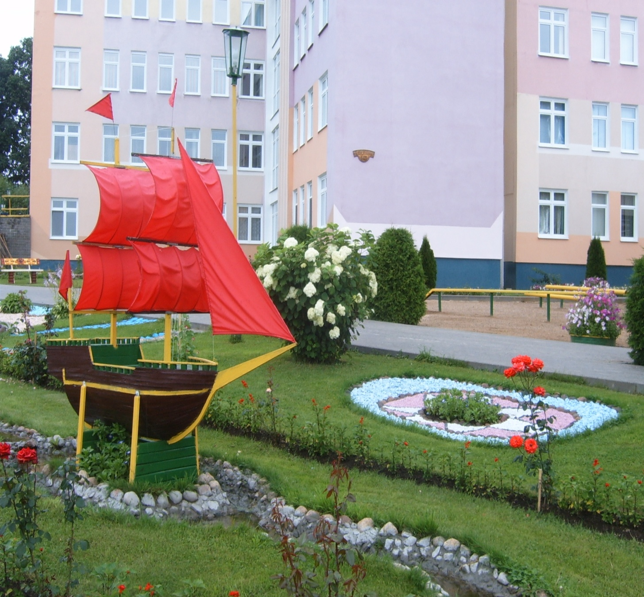
10
11
14
20
11 + 5
12
9
5
2
6
17
13
16
0
8
19
3

Slide 27
10
11
14
20
19 - 7
12
9
5
2
6
17
13
0
8
19
3

Slide 28
10
11
14
20
16 - 2
9
5
2
6
17
13
0
8
19
3

Slide 29
10
11
20
18 - 10
9
5
2
6
17
13
0
8
19
3

Slide 30
10
11
20
4 + 6
9
5
2
6
17
13
0
19
3

Slide 31
11
20
13 - 10
9
5
2
6
17
13
0
19
3

Slide 32
11
20
1 + 4
9
5
2
6
17
13
0
19

Slide 33
11
20
20 - 9
9
2
6
17
13
0
19

Slide 34
20
7 - 7
9
2
6
17
13
0
19

Slide 35
20
10 - 8
9
2
6
17
13
19

Slide 36
20
10 + 9
9
6
17
13
19

Slide 37
20
13 + 4
9
6
17
13

Slide 38
20
13 + 7
9
6
13

Slide 39
0 + 6
9
6
13

Slide 40
18 - 5
9
13

Slide 41
2 + 7
9

Slide 43
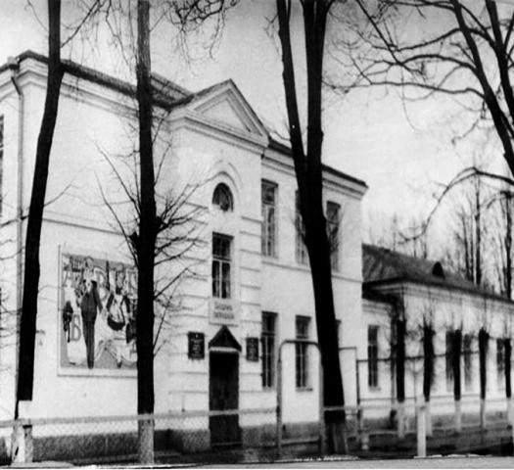
Здание старой первой школы

Slide 44
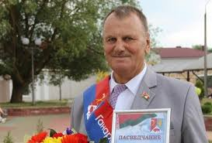
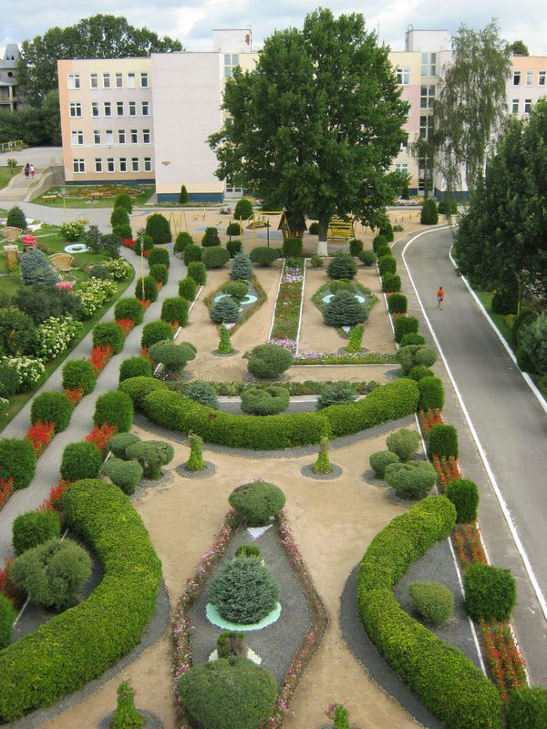
Михаил Марьянович Гружевский
Здание новой школы

Slide 45
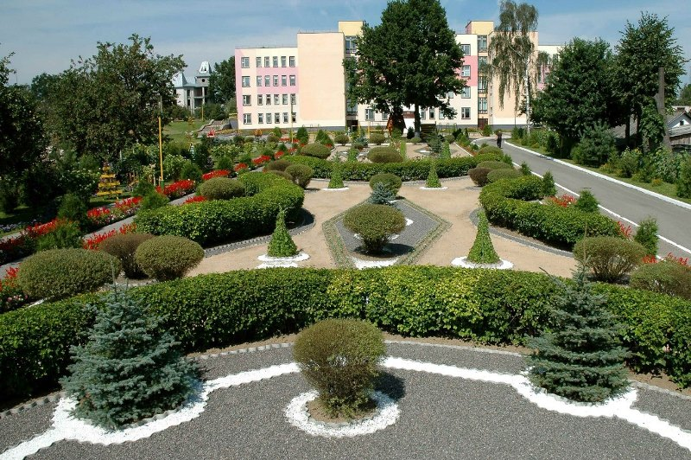
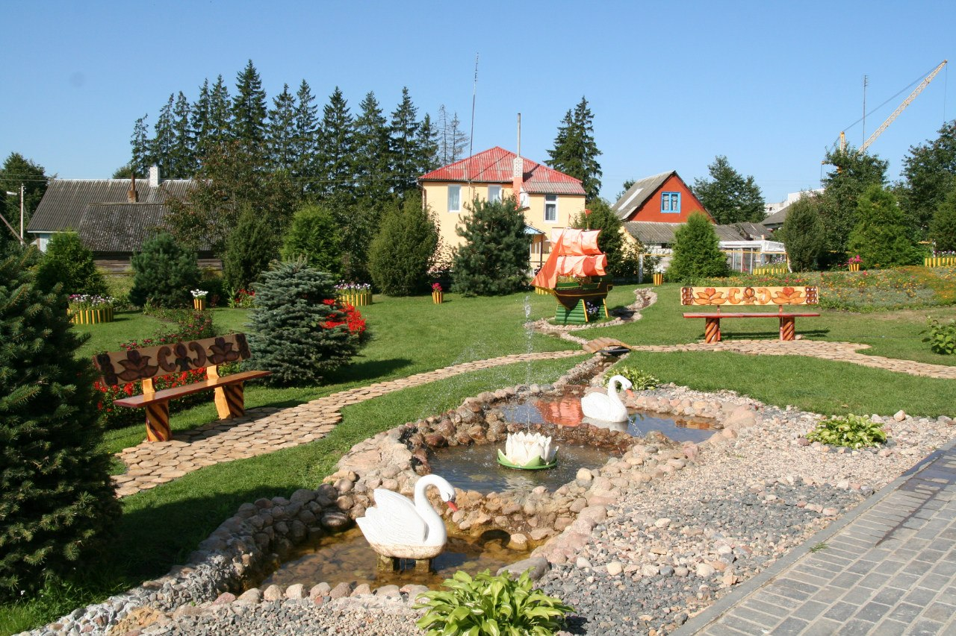
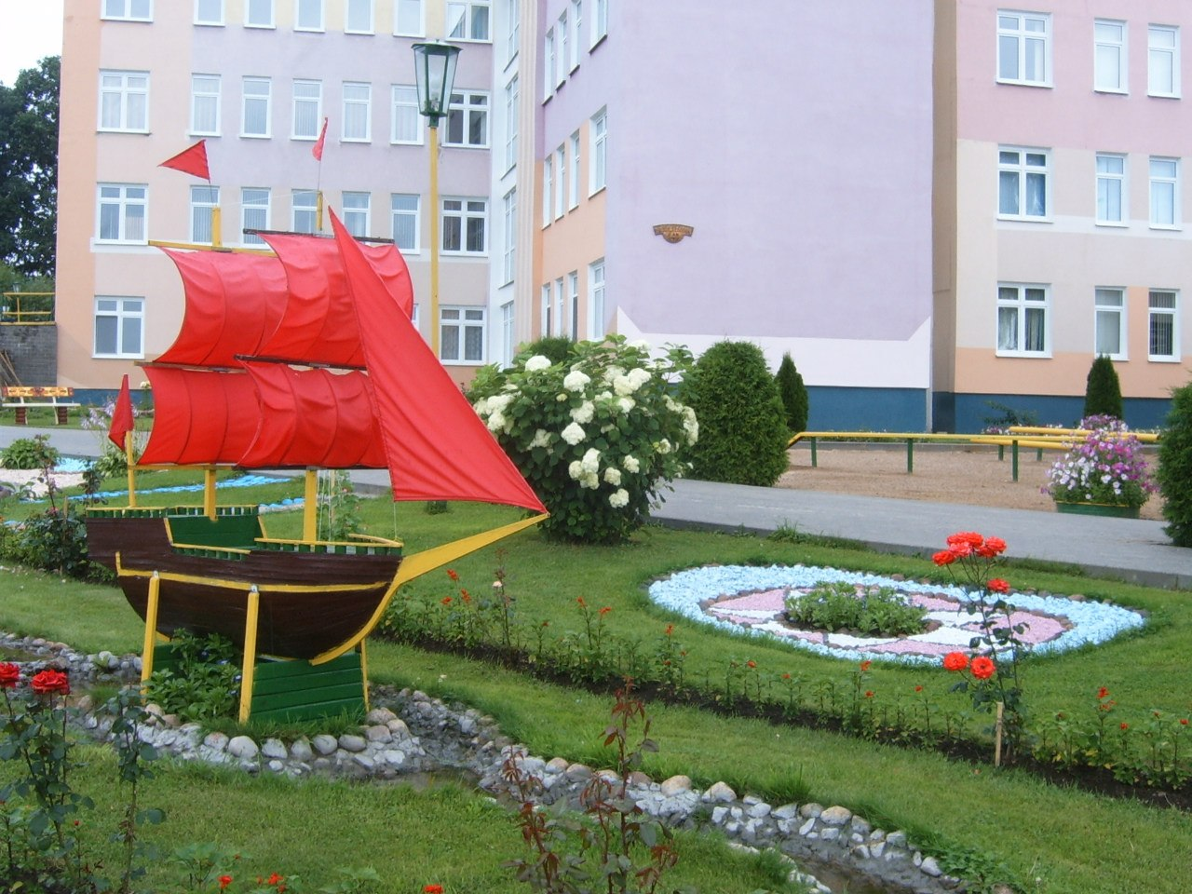
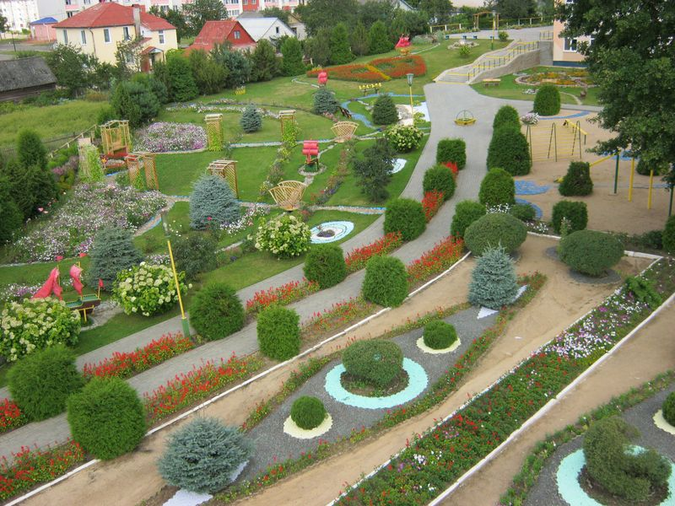
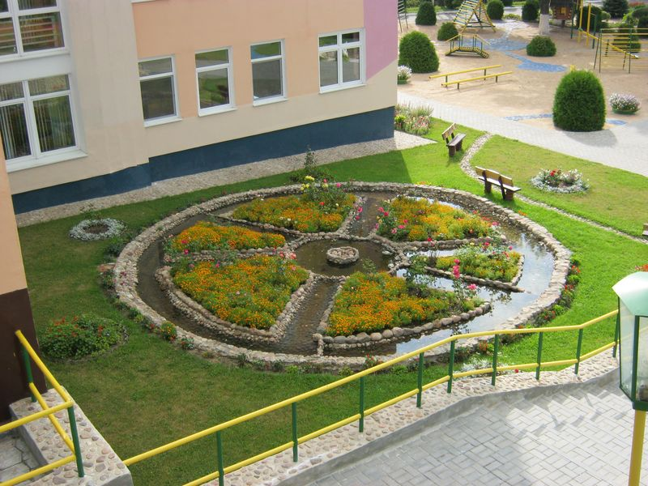
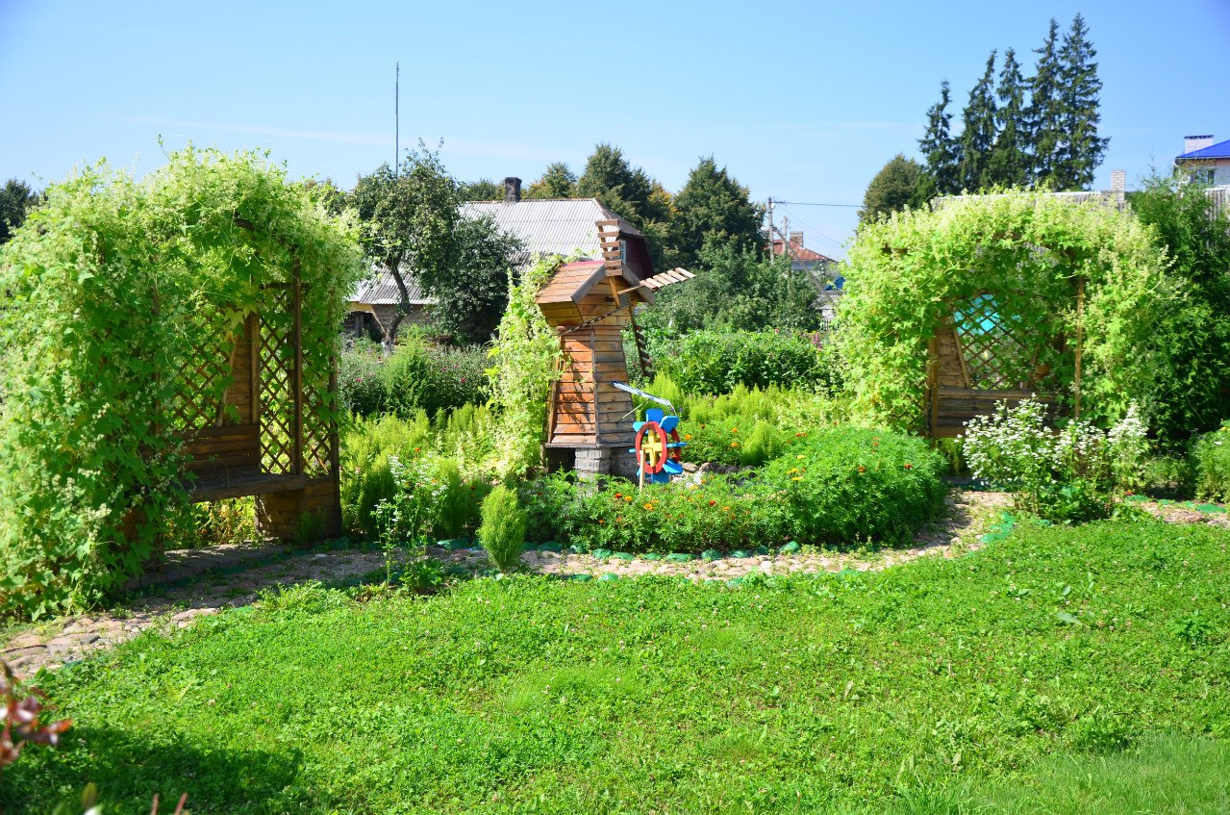
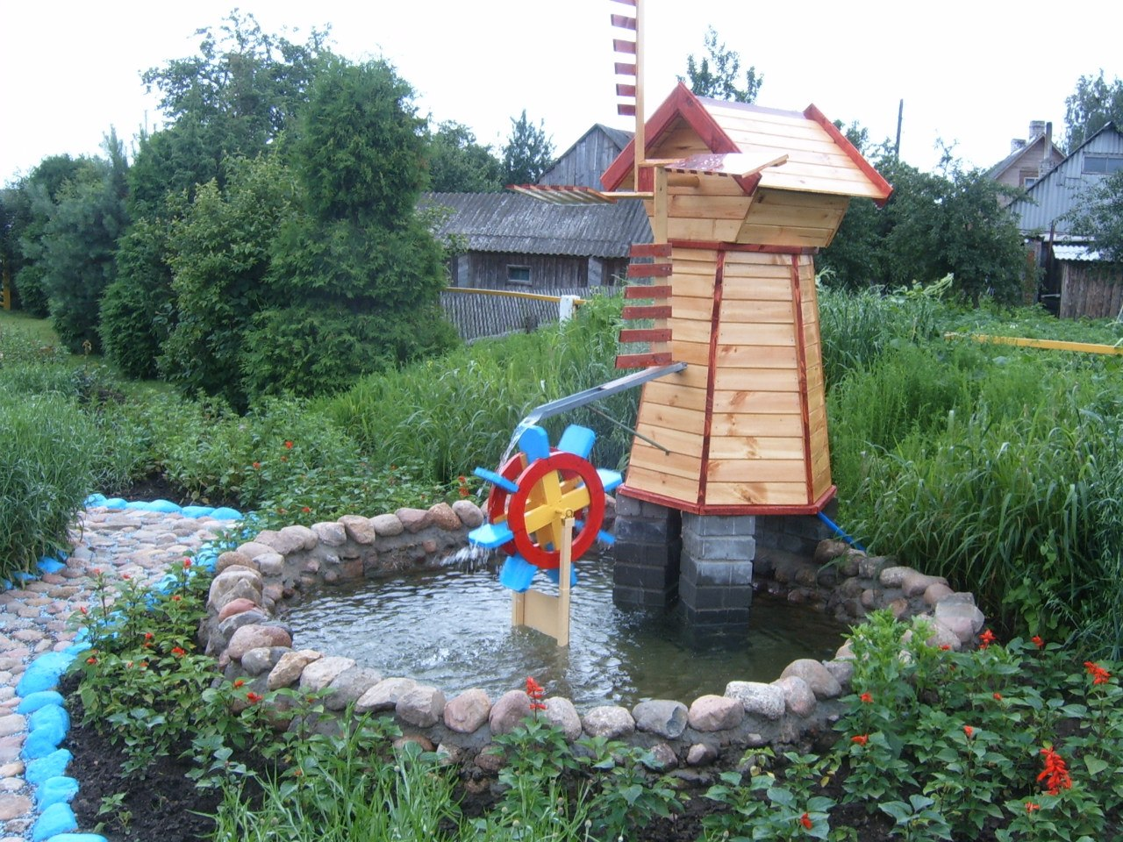

Slide 46
Ошмяны
680
1341
2021
С праздником, любимый город!

Slide 47
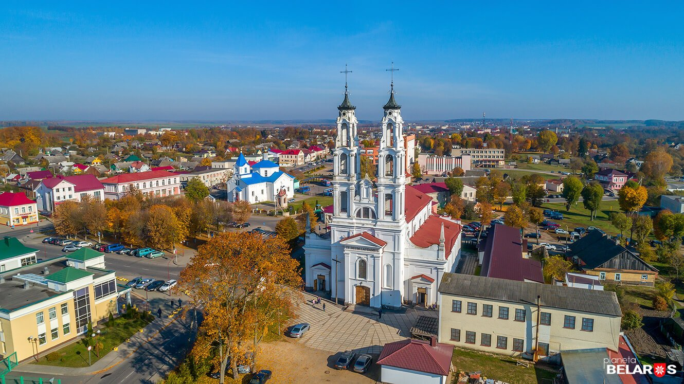
Моему
любимому
городу
посвящается…

Slide 48
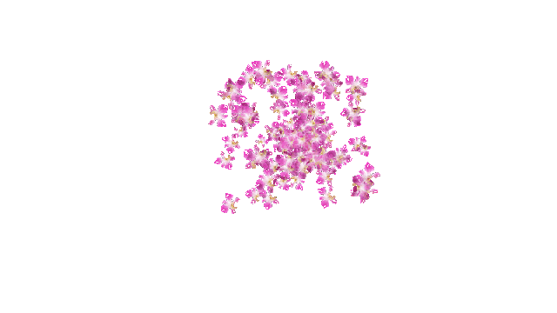
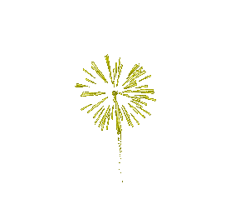
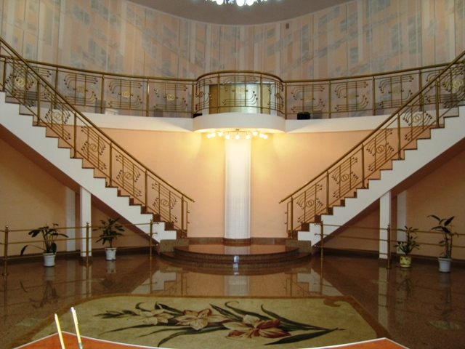
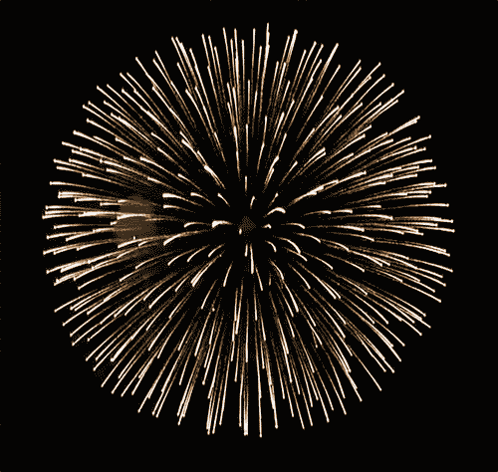
Спасибо
за
занятие!

